Slide 1
Machine Log Analysis
机台日志分析工具 · 使用说明
功能与亮点 · 操作教学 · 制程与口径 · 输出与注意
v1.0 · 内部使用
1 / 13

Slide 2
目录
第1章 功能与亮点：工具能做什么、亮点在哪
第2章 操作教学：5 步完成一次分析、界面导览
第3章 制程与口径：制程模板、UPH/EFF 计算逻辑、步骤甘特图
第4章 输出与注意：Excel/PPT 输出物、使用注意事项
2 / 13

Slide 3






第1章 功能与亮点
六大功能，覆盖日志分析的完整链路
文档合并与内容拆分
按关键词 / 分隔符提取指定行，支持按 PLC 分组导出，异常行自动标红。
UPH 分析
按 CoreTech AME 口径输出实际 / Pure / Derated M1/M2 / 有效 UPH，自动判定瓶颈。
EFF 分析
操作时间 ÷ 计划生产时间；停机按 EReason 清单区分 pDT / uDT。
报警分析
按关键词统计报警，EReason 中文名映射。
机台状态分析
status 行或活动 / 停机关键词推导 RUN / IDLE / DOWN 时间线。
一键分析
一次运行完成全部功能，导出 4 个 Excel 并自动生成 PPT 报告。
3 / 13

Slide 4






第1章 功能与亮点
亮点：自动模板、瓶颈判定、换盘分摊、步骤甘特、异常标红、自动报告
制程模板一键预填
选 LM / CAW / FR / SA / ACF，自动带入触发词、报警关键词与计算逻辑。
瓶颈自动判定
SA 四工位、CAW 双机台自动取最慢环节，UPH 口径与客户定义一致。
换盘时间平摊
整盘结束后的下料-上料时间按每盘颗数摊入单颗 CT。
步骤深度分析 + 甘特图
按轴 / 平台运动节拍拆步骤，Excel 甘特图直接看出先后与并行。
异常日志自动标红
报警 / 停机 / 步骤超时行标红，剔除产品码中的 NG 误报。
自动 PPT 报告
汇总 + 图表 + 瓶颈工序甘特图，时间格式统一、可编辑。
4 / 13

Slide 5
第2章 操作教学
5 步完成一次机台日志分析
1 选择源文件夹
2 选择输出文件夹
3 选择制程模板
4 选择功能
5 自动报告
机台日志所在目录，支持子文件夹
Excel / PPT 报告输出位置
自动预填 UPH 触发词、报警关键词等
合并 / UPH / EFF / 报警 / 状态 / 一键
界面显示结果，并导出 Excel / PPT
操作小贴士
· 日志文件筛选框会自动填充与制程匹配的内容，有特殊需求可手动输入
· 制程模板会自动预填 UPH 触发词、报警关键词、制程名称（原因清单）
· 一键分析 = 合并拆分 + UPH + EFF + 报警 + 机台状态，一次全部完成
5 / 13

Slide 6
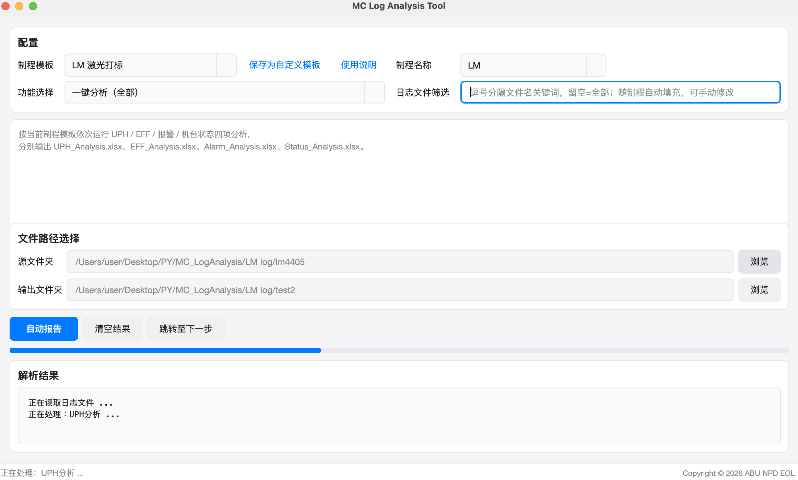
第2章 操作教学
界面一看就懂：左边选功能，右边筛日志，下方看结果
③
④
①
②
⑤
6 / 13

Slide 7
第3章 制程与口径
五种制程模板，参数与算法已按机台配好
制程 | 周期完成事件 | 结构 | UPH 口径要点
LM 激光打标 | MarkEnd1 | 单机台；每盘 4 批 × 6 颗 | 换盘时间按 24 颗平摊
CAW 组装 | 放熟料完成 / 去交换位 | PLC1 焊接机 + PLC2 上料机（左右并行） | 双机台瓶颈，取 CT 长者
FR 点胶 | 轴点胶完成 | 左轴 / 右轴并行 | Pure UPH ×0.5（单轴）；整机 M1/M2 = 左 + 右
SA 四工位 | 各工位完成事件 | 点胶 / 贴附 / 热压 / 检测并行 | 自动判定瓶颈工位
ACF 三機 | 更新Carrier盘 / Cavity cnt:1 / UnloadDuts Finish | 上料機 / 主機 / 下料機 分文件夹 | 每盘颗数按 Tray ID 动态统计
另有“通用（手动配置）”与“自定义”模板，不套用固定逻辑。
7 / 13

Slide 8
第3章 制程与口径
UPH 口径：实际、Pure、Derated M1/M2 与有效 UPH
实际 UPH = 产出数 ÷ 统计时长 × 3600
换盘时间分摊示例（LM）
按真实产出与统计时长计算。
Pure UPH = 3600 × 每周期产出 ÷ 理想周期CT
单次换盘（下料 → 新盘上料）：
15.46 秒
每盘颗数：24 颗
每颗换盘开销：
15.46 ÷ 24 ≈ 0.64 秒
有效周期 = 1.65 + 0.64 ≈ 2.29 秒
Pure UPH ≈ 1570 / 小时
未填理想 CT 时取正常周期平均。
Derated UPH M2 = 3600 × 每周期产出 ÷ 有效平均周期
剔除 <0.9×理想CT、>1.1×最大理论CT 的离群点；多模组整机 = 各模组 M2 之和。
Derated UPH M1 = EM 投入数 ÷ RUN 时长
多模组整机 = 各模组 M1 之和。
有效 UPH = 3600 × 每周期产出 ÷（基础周期 + 每颗换盘开销）
每颗换盘开销 = 单次换盘时间 ÷ 每盘颗数。
周期分类：间隔 > 计划性停机阈值 → 计划性停机；> 正常周期阈值 → 异常周期；其余为正常周期。
8 / 13

Slide 9
第3章 制程与口径
步骤拆到运动节拍，甘特图一眼看出先后与并行
步骤按轴 / 平台运动节拍拆分，例如 LM 单颗循环：
打标前间隔 → Z 轴焦距定位 → 激光打标（振镜扫描）
批次级：读码 GetSN、CCD 轴移动定位（每批 6 颗）
盘级：平台下料、平台上料（每盘 24 颗）
异常判定 = 中位时长 + 超时秒数；超时 / 报警 / 停机行在日志 Excel 中自动标红。
甘特示例：来自工具对 LM 示例日志的分析输出（示意）
9 / 13

Slide 10
第3章 制程与口径
EFF、状态与报警：三张表讲清设备效率与异常
EFF 分析
EFF = 操作时间（运行 + 待机）÷ 计划生产时间；停机按 ReasonID 拆 pDT / uDT（EReason 清单优先）。
机台状态分析
优先读 status:RUN/IDLE/DOWN 行；无 status 时按“活动 + 停机关键词”推导时间线，输出各状态时长 / 占比 / 小时分布。
报警分析
按关键词命中计数，按机台 / 模组汇总；EReason 清单映射中文原因名称。
停机分类：EReason 清单中的计划停机（Planned / Routine）计入 pDT，其余计入 uDT；
未填计划停机 ReasonID 时，全部停机计入可用性损失。
状态推导：优先识别日志中的 status:RUN / IDLE / DOWN 行；无 status 行时按活动与停机关键词推导时间线。
10 / 13

Slide 11
第4章 输出与注意
一次分析，输出可编辑的 Excel 与 PPT 报告
文件 | 内容
UPH_Analysis.xlsx | Summary / AMESummary / CycleDetail / EMProduction / 步骤分析 / 步骤甘特图
EFF_Analysis.xlsx | EFF 汇总与停机 Pareto（含 pDT / uDT）
Alarm_Analysis.xlsx | 报警汇总、关键词分布、明细（EReason 中文名）
Status_Analysis.xlsx | 状态汇总与小时分布
LogAnalysis.xlsx | 合并日志（异常行标红）；大文件按日志逐个导出
Analysis_Report.pptx | 自动报告：UPH / EFF / 停机 Pareto / 报警 / 状态 + 瓶颈工序甘特图
时间格式约定：低于 60 秒按秒显示，超过 60 秒按 h:mm:ss；PPT 汇总时间显示到秒。
11 / 13

Slide 12




第4章 输出与注意
使用前注意这几点，避免踩坑
大日志保护
原始日志超过约 100 万行时，自动放弃合并、按日志文件逐个导出 Excel，避免卡死。
EReasonlist
根目录保留 EReasonlist 文件夹，新制程按文件名放入自己的清单，用于状态推导与报警映射。
PPT 模板
Analysis_Report.pptx 放到程序同目录即可正常生成报告；模板含内部数据，仅限内部传送。
灵活覆盖
日志文件筛选框自动填充与制程匹配的内容，用户有特殊需求可手动输入。
12 / 13

Slide 13
现在就可以开始第一次分析
选日志文件夹 → 选制程模板 → 点“自动报告”
功能与亮点 · 操作教学 · 制程与口径 · 输出与注意
v1.0 · 内部使用
13 / 13

